Slide 1
SEHARI DALAM PELAYANAN JESUS
Pelajar 2 ke 13 July, 2024

Slide 2
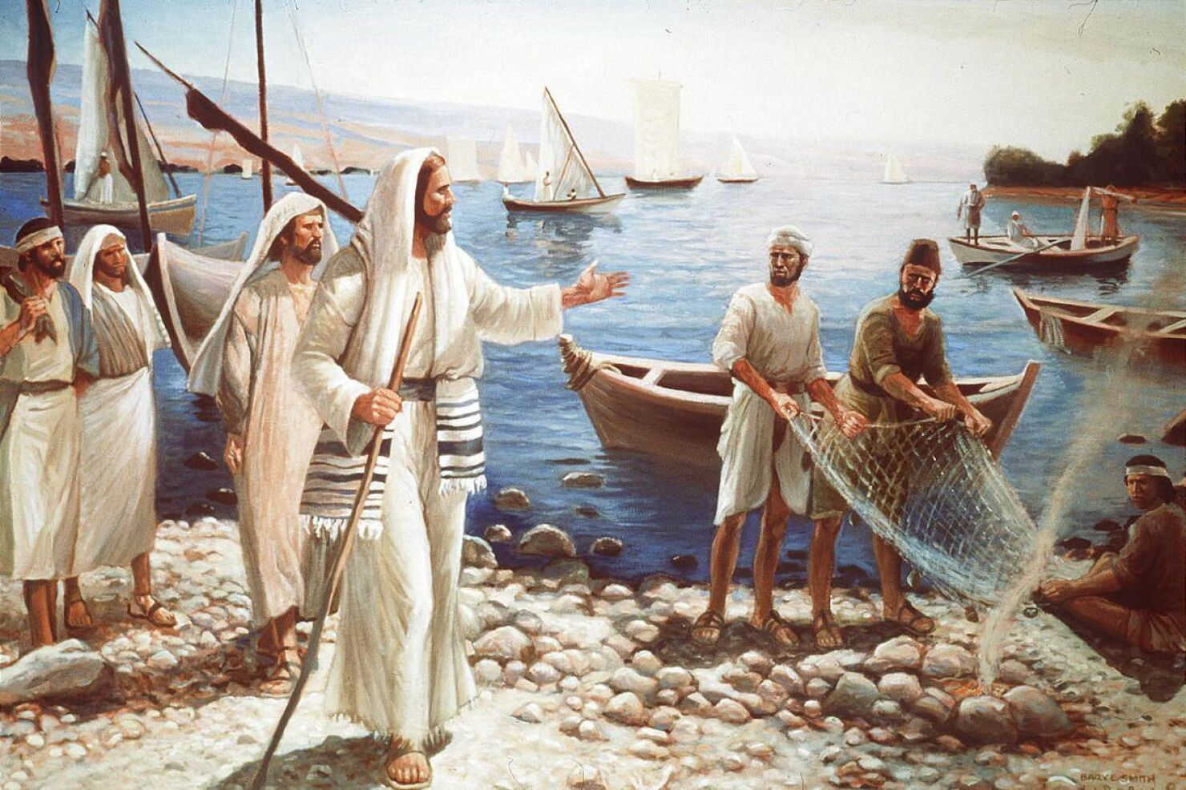
“Ku Jesus bejaku ngagai seduai iya, ‘Titihka Aku. Aku deka ngajar seduai chara ngulihka mensia’ ”
(Mark 1:17)

Slide 3
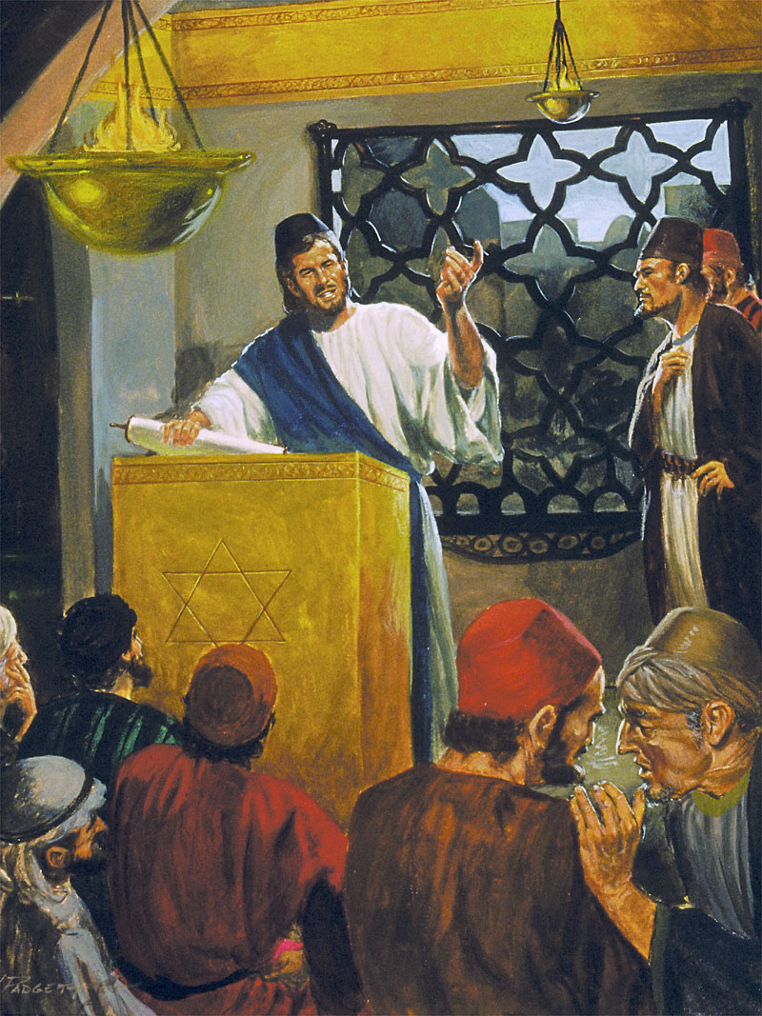
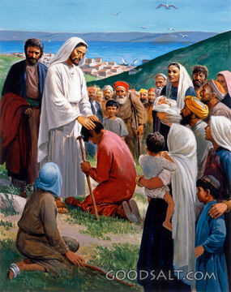
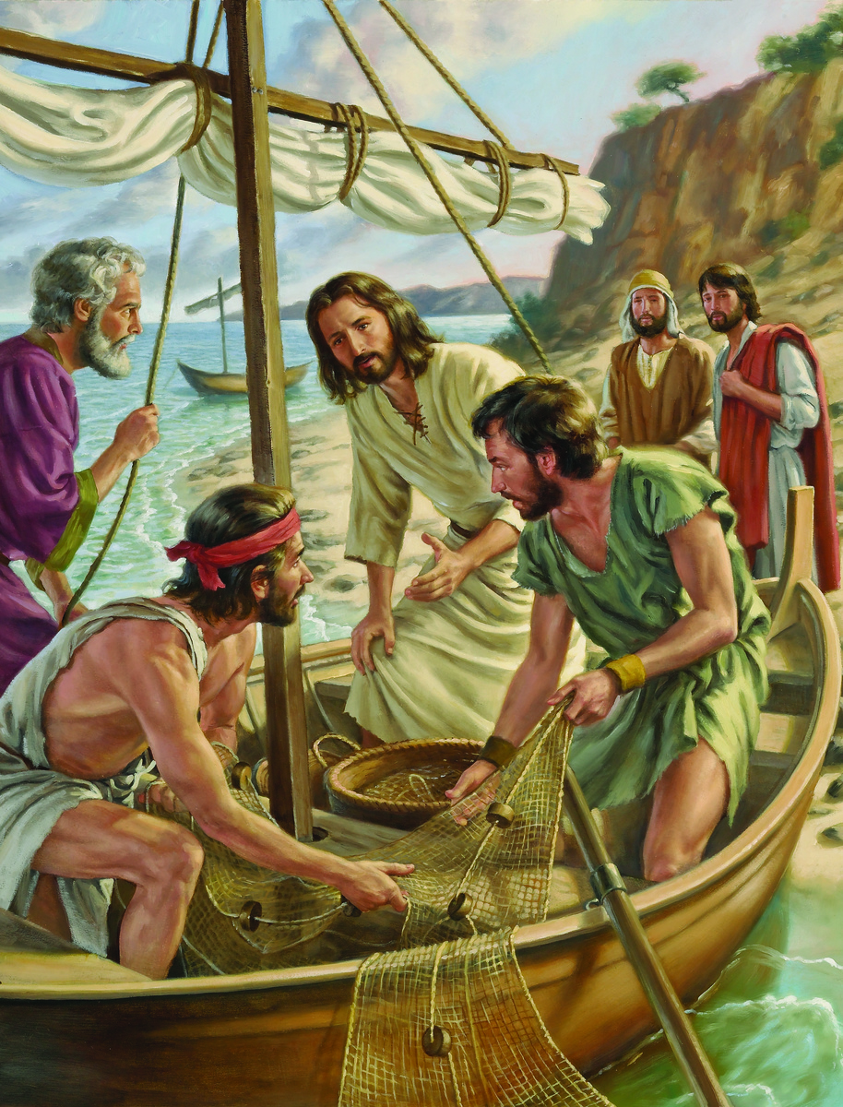
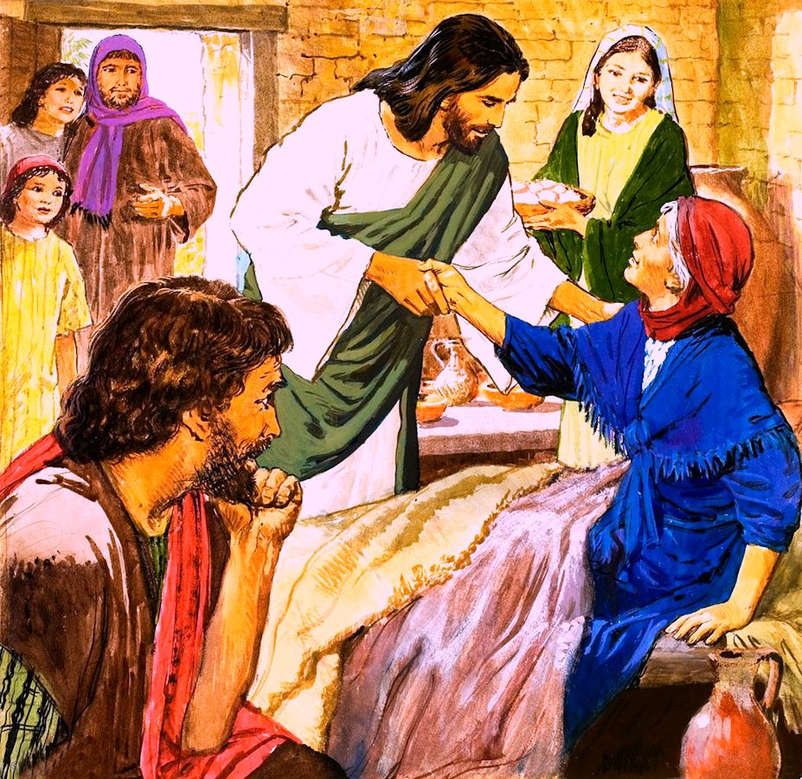
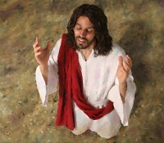
Bakani gaya siti hari ba pengidup Jesus? Bakani enti kitai begulai enggau Iya, seminggu penuh?
Mark nyaup kitai ngasaika pengelaman nya ba ujung bagi ti terubah bup iya (Mark 1:16-45).
Kitai deka enggau Jesus lebuh ke ngangauka seraban orang berikan, nitihka Iya enggau penuh; ngasaika hari sabat ti kiruh; lalu pengujung iya, meda utai ke digaga sida ba genap hari.
Pengawa ti sepesel:
Kangau ungkup bala murid. Mark 1:16-20.
Pengawa ba hari Sabat:
Ngajar ba rumah sembiang. Mark 1:21-28.
Ngerai. Mark 1:29-34.
Pengawa ninting hari:
Besampi enggau ngajar. Mark 1:35-39.
Ngerai enggau basa ke adat. Mark 1:40-45.

Slide 4
PENGAWA TI SPESEL

Slide 5
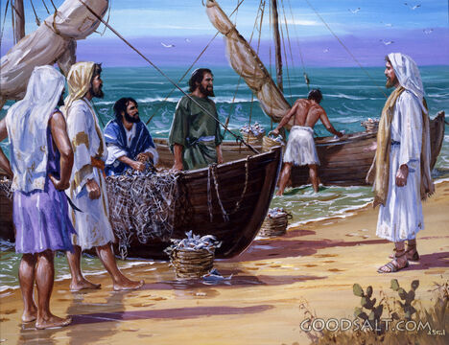
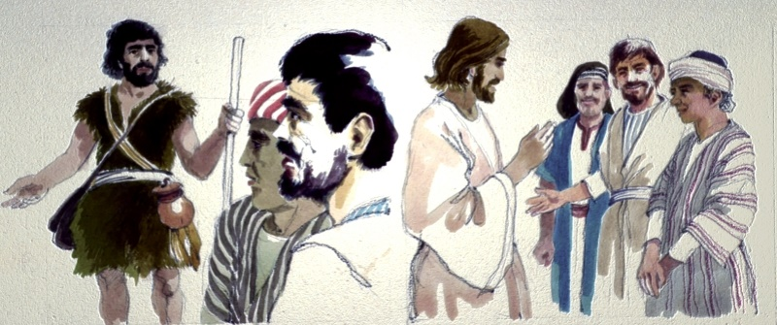
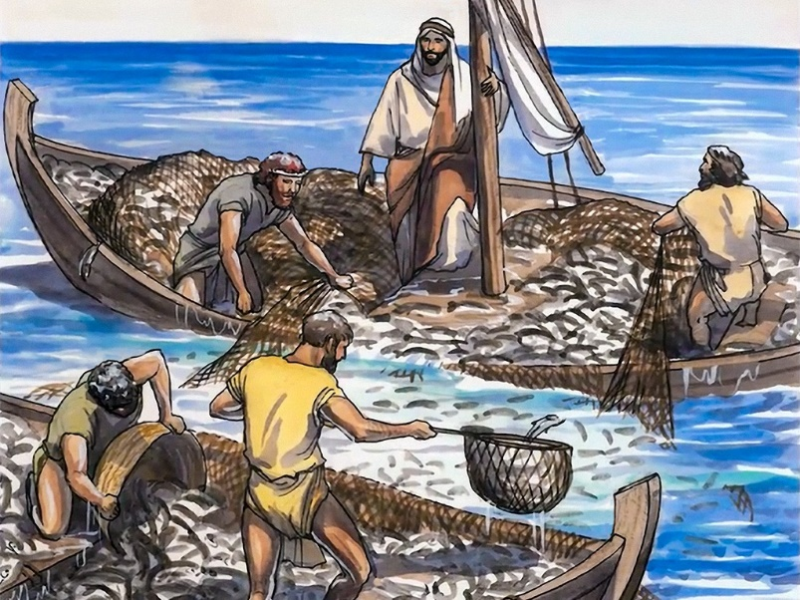
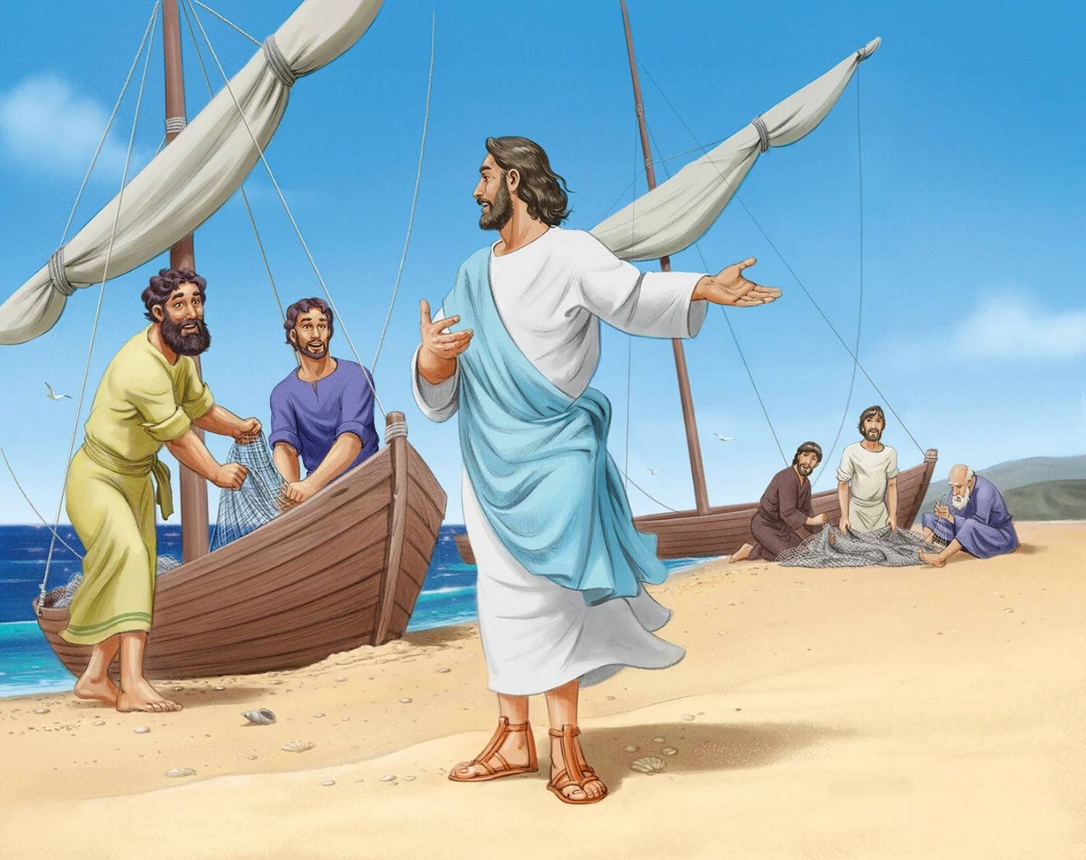
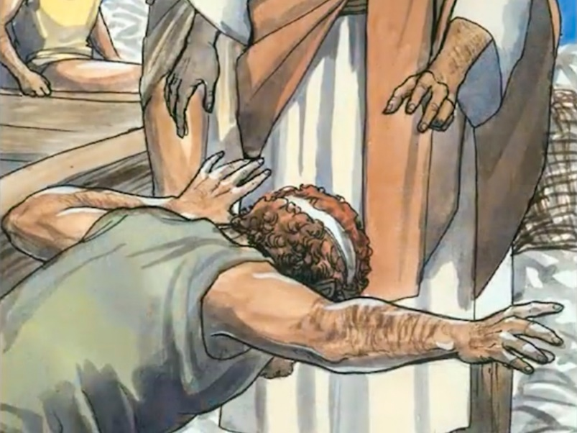
KANGAU UNGKUP BALA MURID
“Ku Jesus bejaku ngagai seduai iya, ‘Titihka Aku. Aku deka ngajar seduai chara ngulihka mensia” (Mark 1:17).
Mark dikelala kategal pemandak. Enti kitai nadai meda ngagai injil ke bukai, kitai engka deka ngaga simpul ke enda betul pasal kangau tu.
Tu ukai keterubah ari bala orang tu betemu enggau Jesus. Laban sida ke anak murid John pemaptisa, ari nya sida bisi ninga iya nyebut pasal Jesus, lalu sekeda ari sida bisi udah nitihka Iya. Sida ke dulu ngereja tu meh Andrew enggau John, lepas nya lalu ditangkanka bala menyadi seduai ke bukai (John 1:35-42).
Jesus ngajar ari perau Peter, lepas nya sida lalu bulih ikan ari pengawa ajih. Jala empat iku diri menyadi tu nyau semak deka charik kategal pemayuh ikan (Luke 5:1-7). Lebuh maya James enggau John nyeruri jala, Peter lalu begugang ba kaki Jesus (Luke 5:8-11).
James enggau John ninggalka apai seduai ke nguasa dagang ba ruang-bilik sida, lalu Peter engau Andrew ngelengkaka pengidup seduai laban deka ngulihka orang. Sida ngubah pengidup diri empu enggau pengidup dunya lebuh ke nyaut kangau Jesus.

Slide 6
PENGAWA BA HARI SABAT

Slide 7
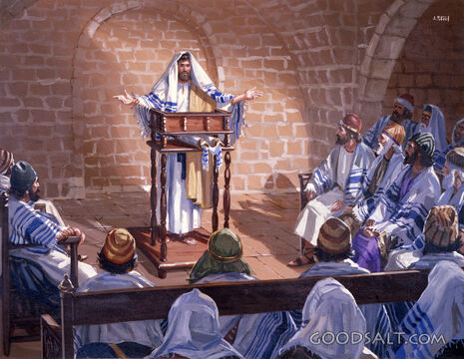
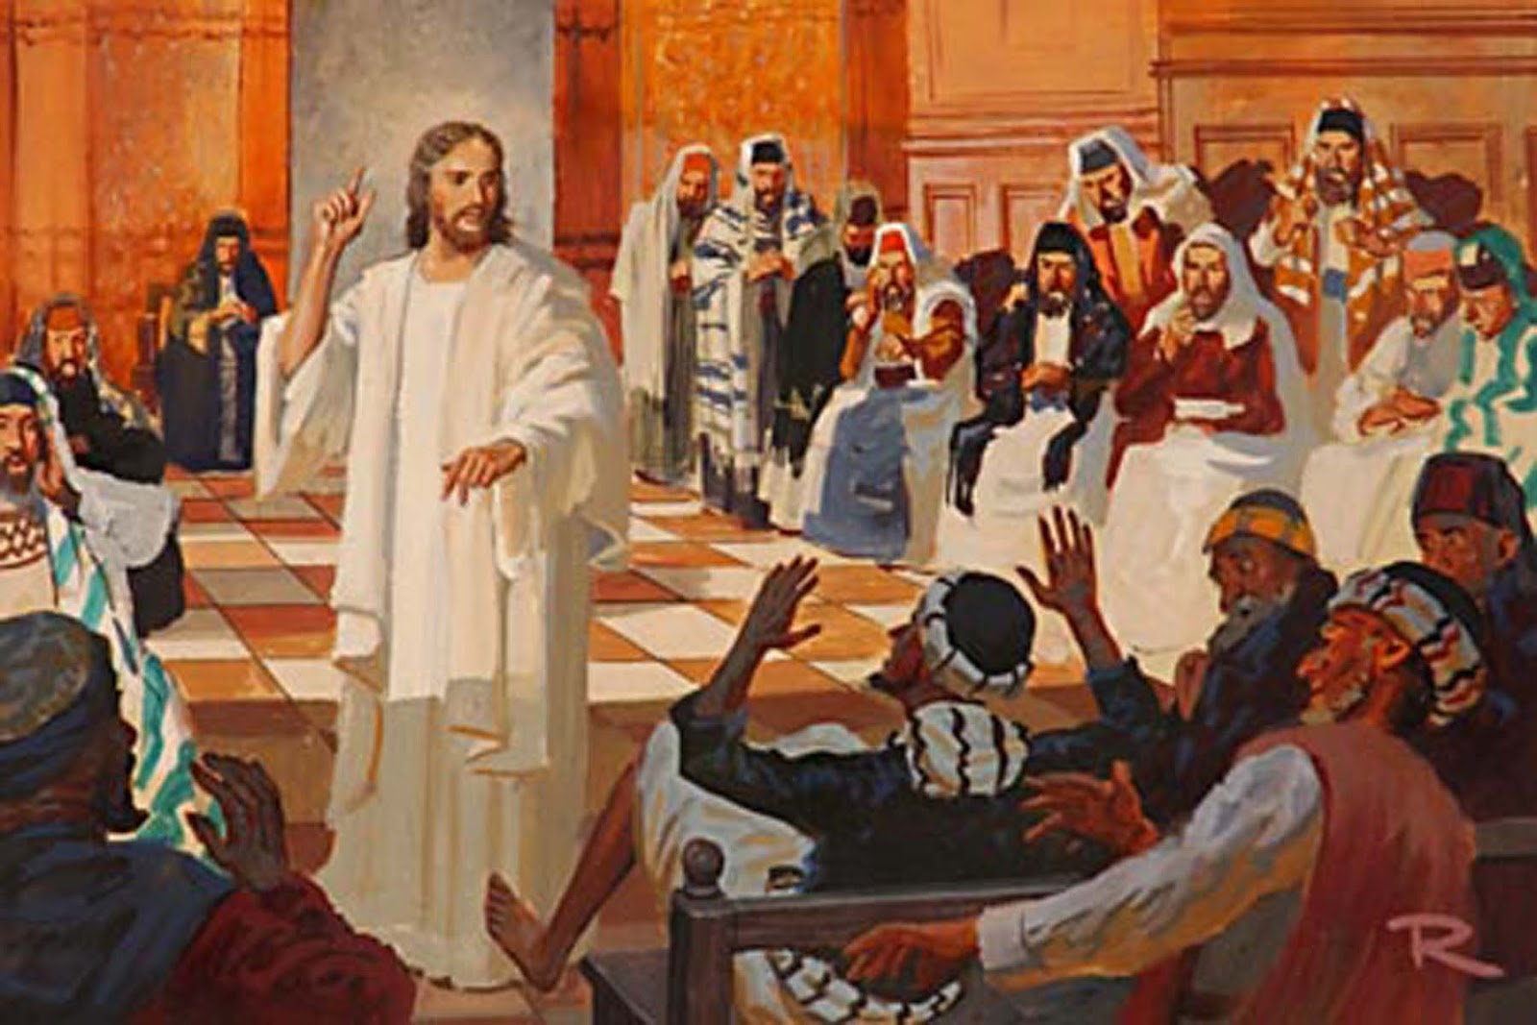
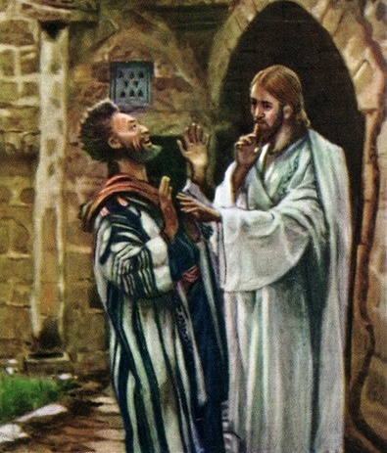
NGAJAR DALAM RUMAH SEMBIANG
“Jesus enggau sida murid Iya datai di nengeri Kapernaum. Kena hari Sabat, Iya tama ngagai balai gempuru lalu ngajar” (Mark 1:21).
Bup injil enggau terang madah, nurunka rumah sembiang lebuh hari Sabat tu endang pengawa ke seruran digaga Jesus (Luke 4:16).
Bakanika sambut orang mayuh ke ajar Jesus? (Mark 1:22).
Nadai semua orang lantang ati. Munsuh deka ngachau sembiang sida, lalu ngarapka diri ulih ngerusak pengarap orang ba Jesus (Mark 1:23-26). Pengawa ke nyadi enda lama nya nyau ngasuh orang arap agi ke Iya (Mark 1:27-28).
Tiga bengkah pekara datai ari cherita tu:
Antu bisi dalam gerija. “Lalang” mega bisi dalam gerija, kitai enda ulih ngelala sida (Mt. 13:24-30).
Antu ngelala sapa Jesus, lalu nganti maya alai madamka pengarap orang ba Iya.
Jesus ngasuh iya enda inggar. Laban tu ukai maya madah ngagai orang mayuh enggau chara ti tebuka pasal Iya ti Mesiah.

Slide 8
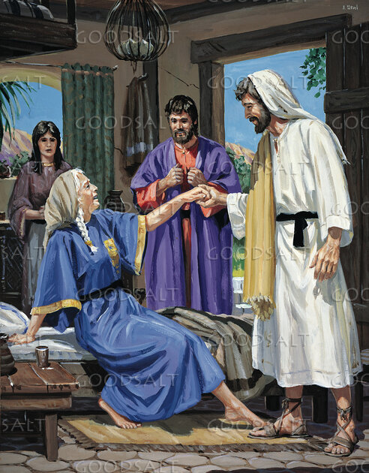
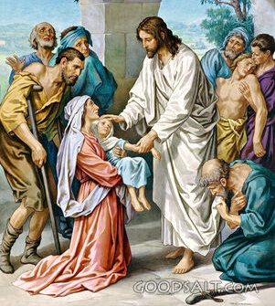
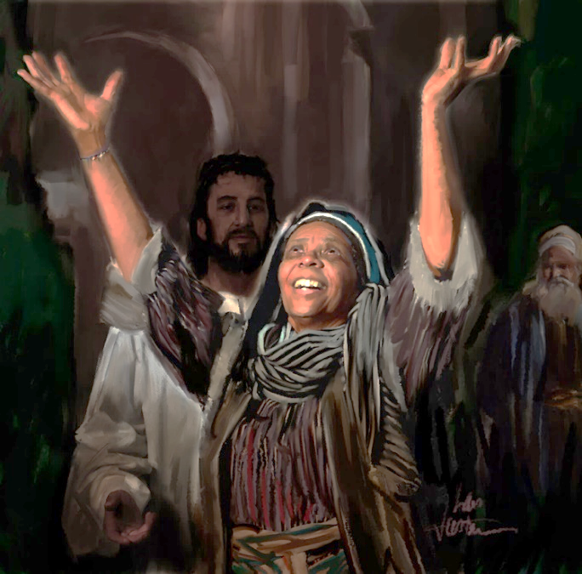
NGERAI
“Lebuh padam mata panas lemai nya, orang mai ngagai Jesus semua orang ke sakit, tauka dirasuk antu” (Mark 1:32).
Udah pengawa sida ti besembiang tembu, Jesus lalu enggau empat iku ari bala murid Iya ngetu ngagai rumah Peter sereta makai enda dipeda orang mayuh (Mark 1:29).
Lebuh sida agi bekemas, sida lalu dipadah pasal mentua indu Peter ke tabin (Mark 1:30). Udah ke gerai ari penyakit iya, ini tuai tu lalu enggau naka ulih mela temuai (Mark 1:31). Berkat ke diberi Jesus ngagai kitai meransang kitai deka magi nya ngagai orang bukai.
Pengawa nyelai ke nyadi ba orang ke dirasuk antu udah nyadi ke batang randau orang mayuh di Kapernaum. Nya alai ba penutup hari sabat, lebuh maya matahari padam, sida lalu mai mayuh orang ke sakit ngambika Jesus ngeraika sida (Mark 1:32-34).
Naka meh pengaga ati orang mayuh ba rumah Peter. Ukai semuti orang ke udah gerai meri puji, Jesus Empu mega begaga ati meri pengerai ngagai sida.
Lepas hari ke balat lelak datai ke jauh malam, nya baru Jesus bisi timpuh alai natka diri.

Slide 9
PENGAWA NINTING HARI

Slide 10
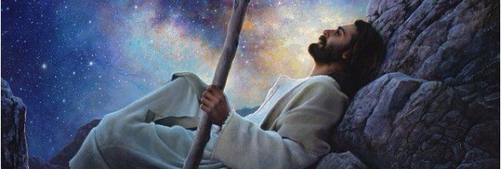
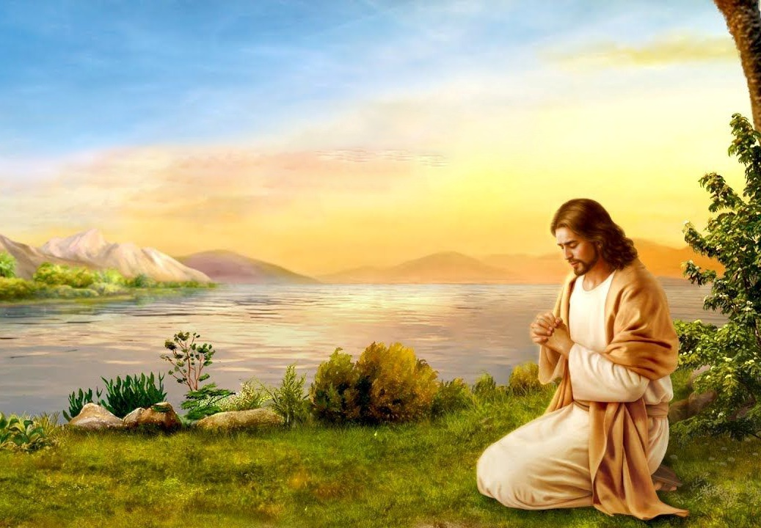
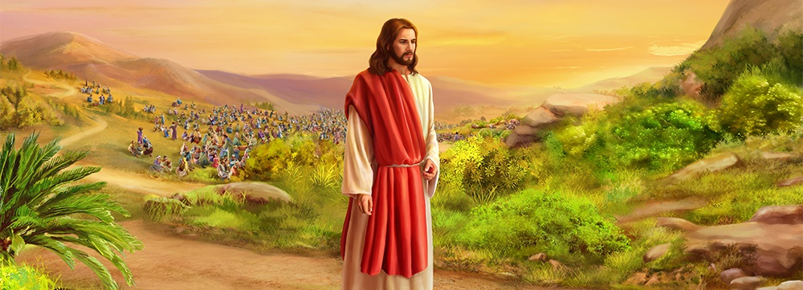
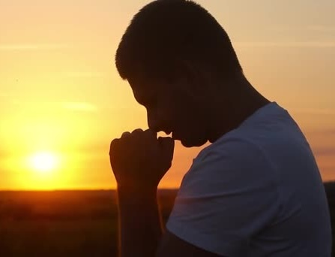
BESAMPI ENGGAU NGAJAR
“Pagi hari siti, sebedau rerak tawas, Jesus angkat, lalu bejalai ngagai siti endur ti sunyi, lalu besampi” (Mark 1:35).
Ba hari Minggu, bala murid nyadang Jesus deka ngajar ba nengeri. Tang perambu Jesus bebida. Iya deka meri berkat ke datai ari jaku enggau kereja Iya ngagai orang mayuh (Mark 1:36-39).
Jesus nadai ngereja utai nitihka peneka diri. Baka selama, Iya deka bejaku enggau Apai Iya, ngambika Iya ulih madah nama ke patut digaga Iya sehari nya (Mark 1:35; John 8:28).
Genap hari Jesus ngiga Tuhan dalam sampi, Iya ngasuh kitai neladan Iya (Mark 6:46; Luke 3:21; 5:16; 9:18; 11:1; 18:1). Bisi mega maya Iya besampi semalam-malam (Luke 6:12-13; Mat. 14:21-23).
Kati patut kitai baka Jesus, ngiga Tuhan dalam sampi, awakka kitai tau nemu peneka Iya? Ba sekeda maya, enda ke kitai patut ngiga Iya dalam sampi baka nya?

Slide 11
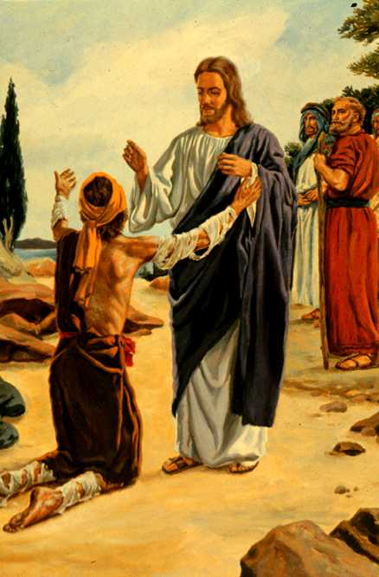
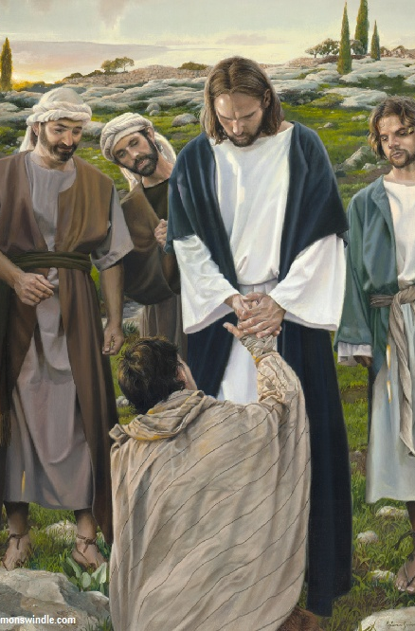
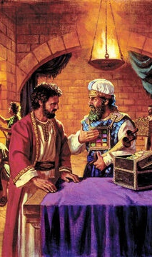
NGERAI ENGGAU BASA KE ADAT
“Anang madahka tu ngagai orang, tang mansang nuan ngagai imam lalu asuh iya meresa nuan, lalu beri piring ti udah diletak Moses, kena nuan mandangka diri ngagai orang mayuh nuan udah tuchi” (Mark 1:44).
Orang sakit lan ke diserara ari orang mayuh kategal penyakit, lalu besugang ba mua Jesus minta pengerai (Lewi 13:45; Mark 1:40).
Ba mua orang mayuh Jesus ngereja utai ke belaban enggau adat: Iya negu orang ke sakit lan lalu kamah. Ari ke dirampit pengamah orang ke sakit, orang ke sakit lan nya empu nyau gerai laban Iya.
Lebuh kitai datai ba Jesus dalam dosa enggau pengamah, Iya enda lari ari kitai. Iya meri pengampun enggau pengerai, sereta ngasuh kitai tuchi baka Iya.
Lepas nyumanka iya, iya meri dua iti pesan enggau dua iti tuju (Mk. 1:44)
Mandangka diri ngagai imam
Iya ngayanka diri bebasaka adat
Iya meri peluang ngagai imam nerima Iya nyadi Mesiah.
Anang madah
Awakka imam nadai penangika orang ti sakit lan
Ngambika orang mayuh enda tekelalu gagitka Mesiah

Slide 12
“Pengidup Juruselamat ba dunya tu ukai pengidup ti mudah. Tang Iya nadai leju ngereja pengawa nyelamatka orang ti lenyau. Iya idup ba pengidup ke nadai ngerunding diri empu, kenyau ari ada datai ngagai mati. Iya nadai kala nguji ngelarika diri ari pemagas ngereja pengawa enggau pejalai ti ngasuh lelak. Iya madahka “Anak Mensia ke datai ukai minta Diri dibela, tang laban Iya deka mela, lalu nyerahka nyawa Diri kena nebus orang mayuh” (Mat. 20:28). Tu siti ari tuju ti besai ba pengidup Iya. Semua ke bukai nadai lebih beguna agi ari nya. Ngereja peneka Allah Taala sereta nembuka pengawa nya sebaka enggau utai dipakai enggau utai diirup ungkup Iya. Nadai ati ngira diri empu lebuh Iya ngereja pengawa."
EGW (Steps to Christ, lambar 77)

